Slide 1
14. február 2011 Slovom žalmu k jubileu
Preslov (J. Viglaš)
Kriváň a Pribinov kostol (P. Baláž)
Blažení všetci (Žalmy 1 - 2) (B. Štrba)

Slide 2
Priebeh
Eucharistia spojená s večernými chválami
Otec biskup Mons. R. Baláž
Otvorenie cyklu
Úvodné slovo - J. Viglaš
Kriváň a Pribinov kostol
Historický exkurz – P. Baláž
Blažení všetci (Žalmy 1 – 2)
Čítanie a výklad žalmu - B. Štrba
Diskusia
Modlitba
Občerstvenie

Slide 3
Blažení všetci
Ž 1–2 – Otvorenie Žaltára

Slide 4
Žalmy – škola modltiby
Žalmy a Žaltár
Žalm 1 – Blažený človek alebo o dvoch cestách
Žalm 2 – Pozvánka aj pre pohanov – blažení všetci

Slide 5
Žalmy a Žaltár
Tehilím (hebr.) – Chválospevy
Psalmoi (gr.) – psalmos (preklad z hebr. mizmor) pieseň sprevádzaná hrou na strunovom nástroji
150 rytmických náboženských piesní rôzneho žánru a charakteru
Sú modlitbou: „ja“ a „ty“
Slovo Boha sa stáva rečou človeka; s ňou sa veriaci obracia späť na PÁNA.
Rozhovor zamilovaných
Od náreku k chválospevu
Od jedného k všetkému
Kumrán: 1QH Hodajót
JKS 287: Z neba stúpte anjeli...chválu svet celý
Taizé: Ladamus omnes gentes
Stredom a ťažiskom Žaltára je PÁNOVO kráľovstvo
Formálna stránka
Obsahová stránka

Slide 6
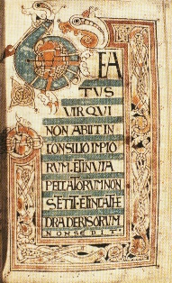
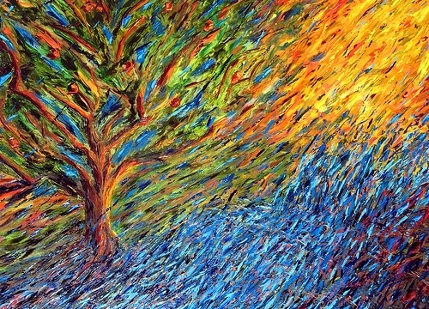
Ž 1: Blažený... – Makarizmus
Nie bezbožní
...sú ako PLEVY
...neobstoja na súde
...ani medzi cadikím
nekráča...
nestojí...
nevysedáva...
Má záľubu v Tóre
Rozjíma dňom i nocou
Podobá sa stromu
Ovocie
Lístie
Darí sa mu všetko
Cesta spravodlivého
Cesta bezbožných

Slide 7
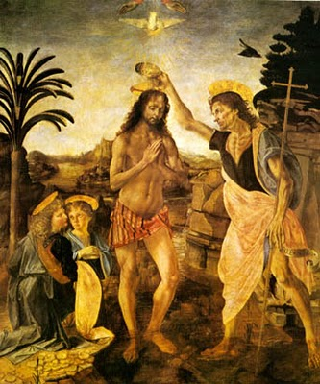
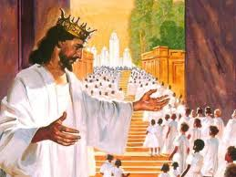
Ž 2 – Pozvánka pre národy
4 strofy a protagonisti
Vv. 1-3 Národy
Vv. 4-6 PÁN
Vv. 7-9 Mesiáš
Vv. 10-12 Národy
Lokalita
- Zem
- Nebesá
- Vrch Sion
- Zem
„blažení všetci“
Nový zákon

Slide 8
14. marec 2011 Slovom žalmu k jubileu
Historický exkurz
Lehota pod Vtáčnikom a Nitriansky hrad
Čítanie a výklad žalmu
Čože je človek? (Ž 8)

